Slide 1
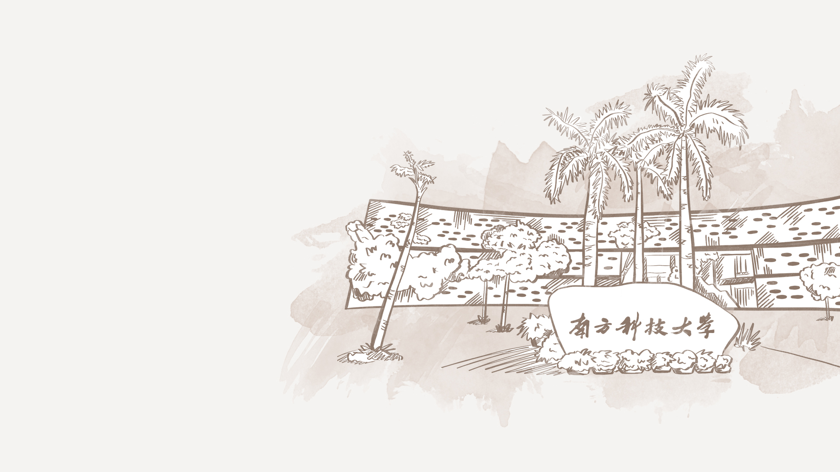

基于强化学习和
质量多样性算法的多样策略生成
指导老师：
刘佳琳
小组成员：
曾宪清 杨可芸 陈驿来

Slide 2
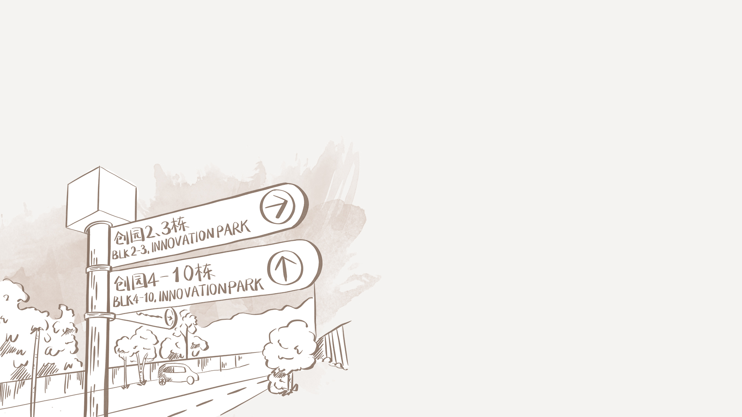
目录
1. 问题背景
2. 问题描述
3. 研究动机
4. 项目目标
5. PGA-MAP-Elites
概览
6.实验环境及测试结果
7. 项目分工
8. 总结

Slide 3



1
问题背景

Slide 4


问题背景
伴随计算机人工智能的发展，如今深度强化学习 (Deep Reinforcement Learning,DRL) 在游戏 、蛋白质结构预测、无人驾驶等领域不断取得突破。同时，深度强化学习相关的研究也产生了新的细分，例如多目标强化学习、约束强化学习、质量多样性强化学习。
其中，质量多样性强化学习, 关注质量多样性优化（Quality Diversity Optimisation,QDO），训练具有多样行为（按照行为特征空间分布）的高质量（根据环境交互设置的奖励）策略集合，在游戏人工智能、机器人控制等领域有极大的应用潜力。
本项目尝试融合质量多样性优化算法和传统深度学习算法，提出通用、高效、可拓展的质量多样性深度强化学习算法框架，最终实现具有行为多样性的策略集合生成。

Slide 5
2
问题描述

Slide 6

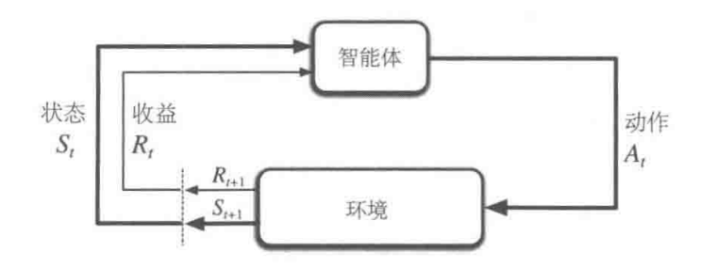
强化学习
传统的强化学习（Reinforcement Learning,RL）着眼于马尔可夫决策过程（Markov Decision Process, MDP），目标是构建最大化期望奖励的策略模型。
(R. S. Sutton and A. G. Barto. 2018. Fig. 3.1)

Slide 7
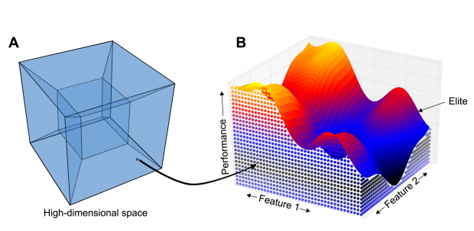
包含所有可能的机器人设计的搜索空间
速度最快的机器人
（评估函数）
MAP-Elites algorithm 在高维空间中搜索，以在低维特征空间中的每个点处找到性能最高的解决方案。
这种类型的算法被称为
“照明算法（Illumination algorithm）”，因为它照亮了特征空间中每个区域的性能潜力，包括性能变化和感兴趣特征之间的权衡
机器人重量
机器人高度
(修改于Mouret, & Clune. 2015. Figure 5.)
MAP-Elites 算法

Slide 8
3
研究动机

Slide 9

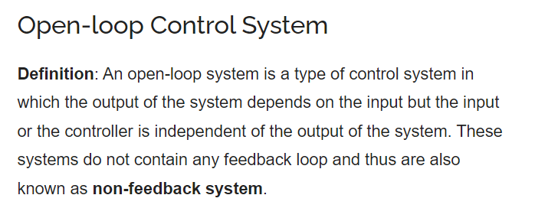
PGA-Map-Elites基于MAP-Elites的改进
MAP-Elites的限制:
Policy Gradient Assisted MAP-Elites (PGA-MAP-Elites)的改进:
使用简单开环系统
引入基于梯度的变异算子
通过引入基于梯度的变异算子，结合反向传播，以利用从批评性神经网络获得的梯度估计值，从而快速找到性能更高的解
（摘自 https://electronicscoach.com/
open-loop-control-system.html)
2. 通过深度神经网络（deep neural network )学习
2. 空间维度低
依赖于遗传算法，因而限制了MAP-Elites对高维度问题的适用性（优化参数的数量通常保持在100以下）
对于需要复杂和精确控制的问题，只有具有成千上万个参数的DNN才能实现，并且能够在随机环境中，保持较好的学习鲁棒性
Notes:
https://www.youtube.com/watch?v=z9ptOeByLA4&ab_channel=EvolvingAILab

Slide 10
4
项目目标

Slide 11
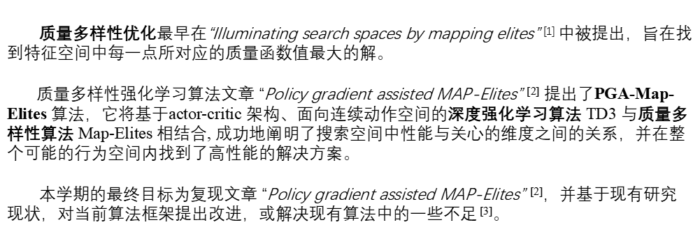
项目目标
质量多样性优化最早在“Illuminating search spaces by mapping elites” ^{[1]} 中被提出，旨在找到特征空间中每一点所对应的质量函数值最大的解。
质量多样性强化学习算法文章 “Policy gradient assisted MAP-Elites” ^{[2]} 提出了PGA-Map-Elites 算法，它将基于actor-critic 架构、面向连续动作空间的深度强化学习算法 TD3 与质量多样性算法 Map-Elites 相结合, 成功地阐明了搜索空间中性能与关心的维度之间的关系，并在整个可能的行为空间内找到了高性能的解决方案。
本学期的最终目标为复现文章 “Policy gradient assisted MAP-Elites” ^{[2]}，并基于现有研究现状，对当前算法框架提出改进，或解决现有算法中的一些不足 ^{[3]}。
Map-Elites
质量多样性优化
PGA-Map-Elites
TD3
强化学习算法

Slide 12
5
PGA-MAP-Elites
概览

Slide 13
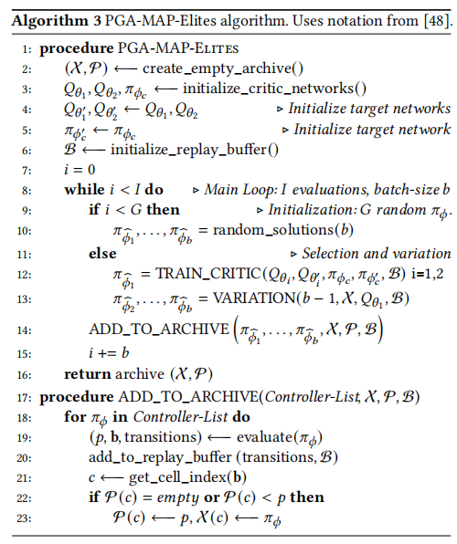
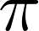
Pseudo code
目标：在每一个特征空间的单元格内找到性能最优的 （actor）。
首先我们初始化TD3算法需要的神经网络并将特征空间划分单元格。循环中，我们每次迭代生成b个actor，一共需要生成I个。其中，前G个actor由随机函数生成。对于之后的每b个actor，其中1个由train_critic函数生成，旨在找到表现较好的actor并将其保留；另外b-1个actor由variation函数生成，旨在通过杂交（crossover）和梯度优化方法将当前表现较好的actor结合或稍加改动，以获得表现更好的actor。每次生成b个actor后查找每个actor对应的单元格，若单元格中没有actor，则将当前actor加入该单元格；若已有的actor的性能劣于当前，则将当前actor替换已有actor。
(Nilsson and Cully, 2021 Alg. 3)

Slide 14
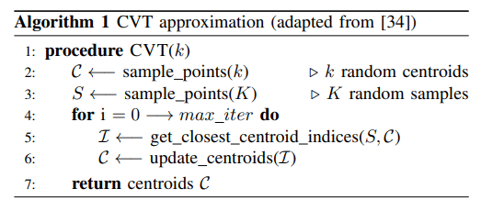
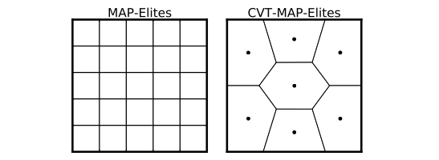
Centroidal Voronoi Tessellation (CVT) - MAP Elites
(Vassiliades, Chatzilygeroudis, & Mouret. 2017. Fig. 1)
(Vassiliades, Chatzilygeroudis, & Mouret. 2017. Alg. 1)

Slide 15
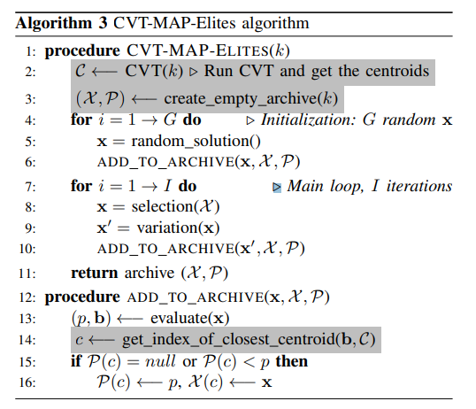
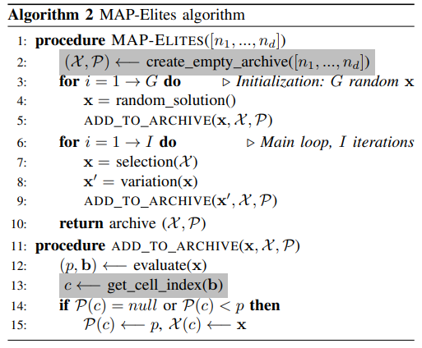
MAP-Elites vs CVT-MAP-Elites
(Vassiliades, Chatzilygeroudis, & Mouret. 2017 . Alg 2,3)

Slide 16
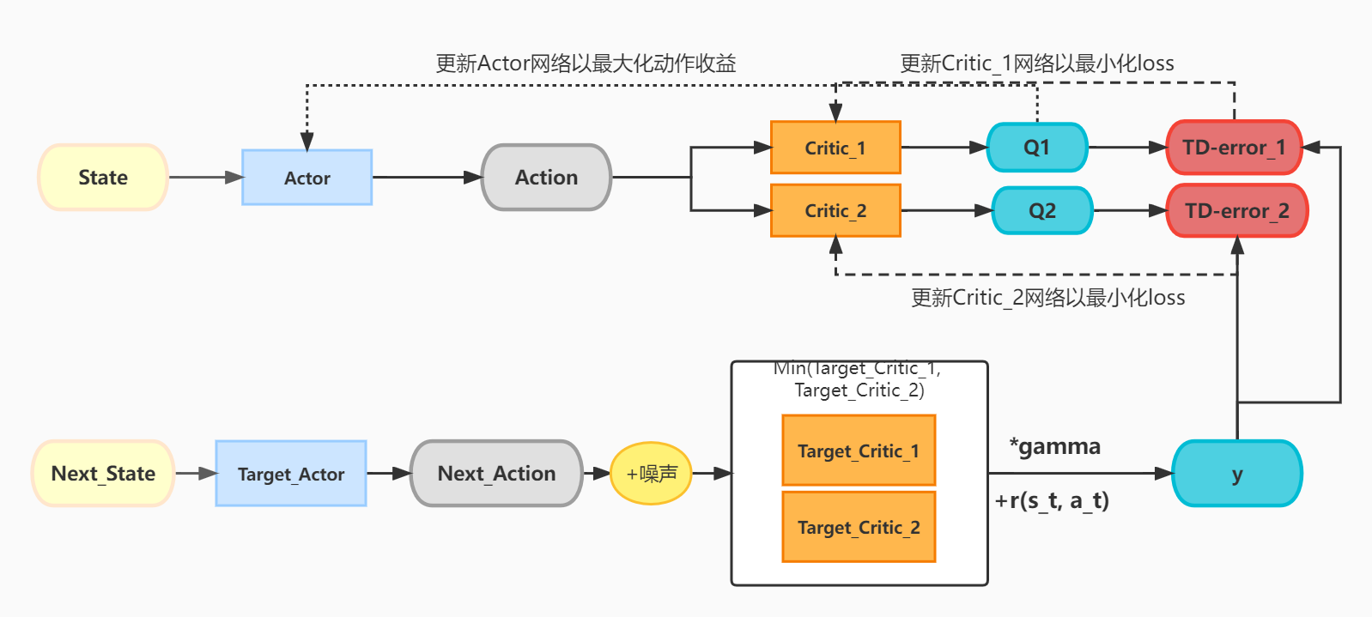
TD3算法流程

Slide 17
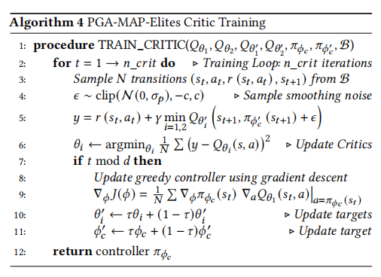
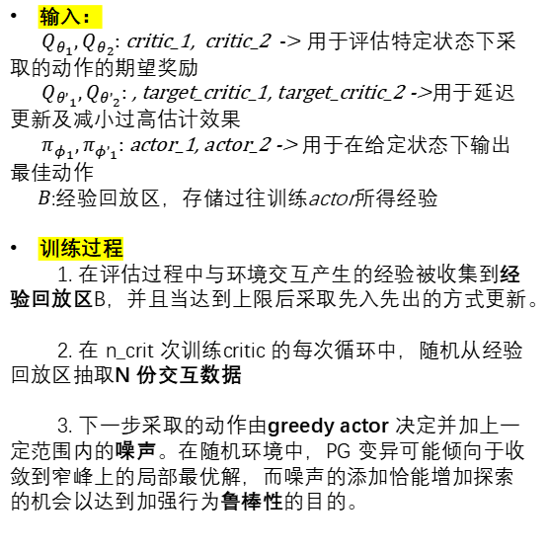
Train Critic
输入：
$Q_{θ_{1}},Q_{θ_{2}}:$ critic_1, critic_2 -> 用于评估特定状态下采取的动作的期望奖励
$Q_{{θ’}_{1}},Q_{{θ’}_{2}}:$ , target_critic_1, target_critic_2 ->用于延迟更新及减小过高估计效果
$π_{φ_{1}},π_{{φ’}_{1}}:$ actor_1, actor_2 -> 用于在给定状态下输出最佳动作
$B$:经验回放区，存储过往训练actor所得经验
训练过程
1. 在评估过程中与环境交互产生的经验被收集到经验回放区B，并且当达到上限后采取先入先出的方式更新。
2. 在 n_crit 次训练critic 的每次循环中，随机从经验回放区抽取N 份交互数据
3. 下一步采取的动作由greedy actor 决定并加上一定范围内的噪声。在随机环境中，PG 变异可能倾向于收敛到窄峰上的局部最优解，而噪声的添加恰能增加探索的机会以达到加强行为鲁棒性的目的。
(Nilsson and Cully, 2021 Alg. 4)

Slide 18
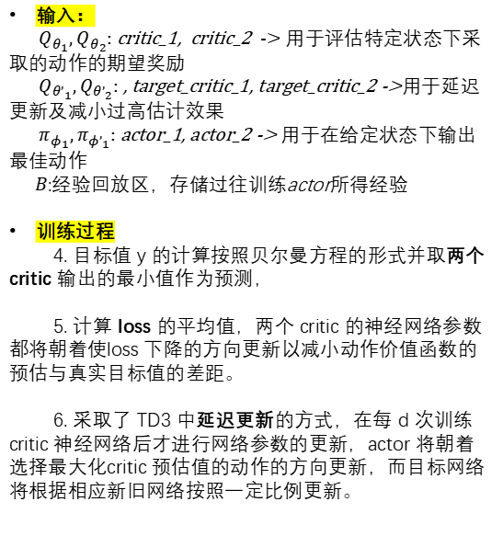
Train Critic
输入：
$Q_{θ_{1}},Q_{θ_{2}}:$ critic_1, critic_2 -> 用于评估特定状态下采取的动作的期望奖励
$Q_{{θ’}_{1}},Q_{{θ’}_{2}}:$ , target_critic_1, target_critic_2 ->用于延迟更新及减小过高估计效果
$π_{φ_{1}},π_{{φ’}_{1}}:$ actor_1, actor_2 -> 用于在给定状态下输出最佳动作
$B$:经验回放区，存储过往训练actor所得经验
训练过程
4. 目标值 y 的计算按照贝尔曼方程的形式并取两个 critic 输出的最小值作为预测，
5. 计算 loss 的平均值，两个 critic 的神经网络参数都将朝着使loss 下降的方向更新以减小动作价值函数的预估与真实目标值的差距。
6. 采取了 TD3 中延迟更新的方式，在每 d 次训练 critic 神经网络后才进行网络参数的更新，actor 将朝着选择最大化critic 预估值的动作的方向更新，而目标网络将根据相应新旧网络按照一定比例更新。
(Nilsson and Cully, 2021 Alg. 4)

Slide 19
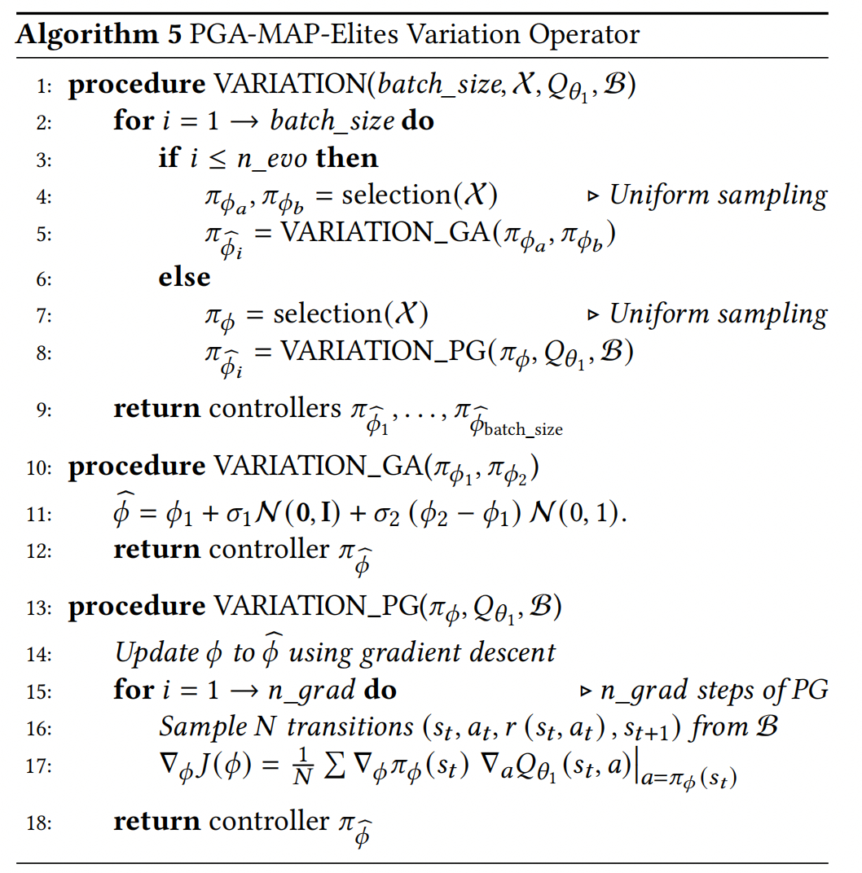
Variation
遗传算法：通过随机算法选择两个actor，将其神经网络参数进行杂交（crossover），从而产生新的子代。
梯度下降：通过随机算法选择一个actor，采用Adam梯度下降法更新actor。
遗传变异使actor有机会遍布整个搜索空间，从而避免actor的适应度陷入局部最优的情况。而梯度下降法在性能较优的actor周围寻找性能更优的解，有效提升寻找最优解的速度。
(Nilsson and Cully, 2021 Alg. 5)

Slide 20


6
实验环境及测试结果

Slide 21
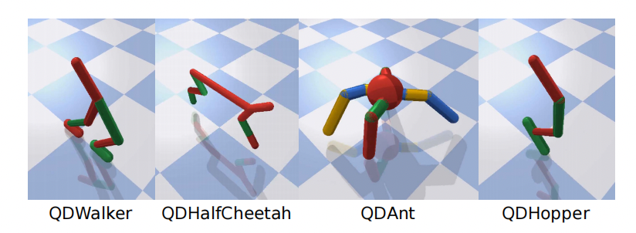
实验环境:QDgym
QDgym基于OpenAI Gym，是质量多样性（QD）优化基准的框架。
测试环境设定为模拟一个机器人行走，目标是发现它可以行走的所有可能方式，同时最大限度地平衡速度和能量消耗。
State: 机器人的重心、高度、速度、关节相关位置等物理属性
Action: 施加到机器人关节以控制它的连续值扭矩
BD: 机器人的每只脚在一个行为中与地面接触的时间长度
Fitness: 模拟寿命（1000 步）内累积的前进距离
Max Fitness: 存档中所有解决方案的最佳表现值
QDScore: 存档中所有解决方案的适应度总和
(Nilsson and Cully, 2021, Fig. 4)

Slide 22
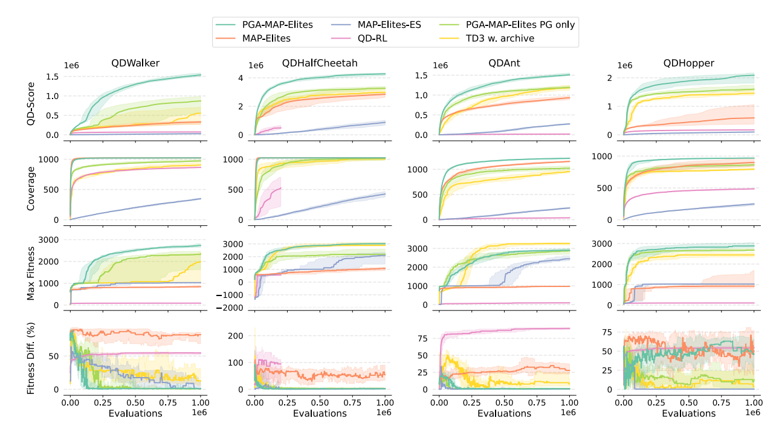
不同算法的实验结果对比
与其他算法相比，PGA-MAP-Elites 在所有测试环境中都取得了总体最好的表现。
覆盖度指标表明PGA-MAP-Elites 保留了 MAP-Elites 的多样性搜索能力，且在QDScore指标上表现优于解决方案的总体适应度不高的MAP-Elites算法。
(Nilsson and Cully, 2021, Fig. 3)

Slide 23
历史复现版本对比
在多轮的修改中，我们选择了三个复现版本进行对比。version1 是初始复现版本，version3 是我们的最终版本。版本的迭代中我们优化了梯度下降的具体实现和神经网络的架构，同时修复了一些bug。由图可得，随着迭代的actor 数量增加，version1和version3的差距愈加显著。

Slide 24
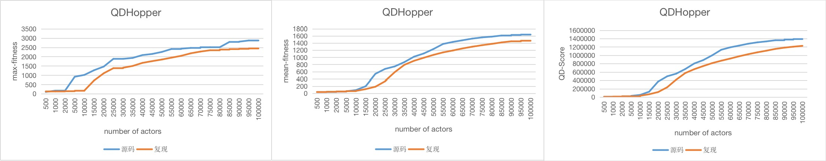
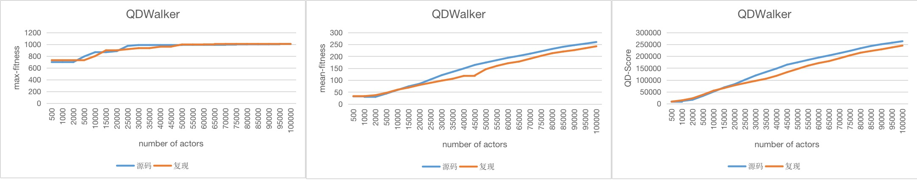
实验结果对比
QDHopper中源码与复现代码的表现（多次取均值）
QDWalker中源码与复现代码的表现（多次取均值）

Slide 25


7
项目分工

Slide 26

项目分工
姓名 | 工作内容
曾宪清 | 学习并复现 DQN 算法，复现 PGA-MAP-Elites 算法中 TD3 算法部分，改善复现版本。
杨可芸 | 复现 PGA-MAP-Elites 算法中 MAP-Elites 算法部分，改善复现版本。
陈驿来 | 配置运行的服务器环境，对复现版本测试并记录结果。

Slide 27
8
总结

Slide 28
项目初期（1-7周）
初期阶段，我们首先了解质量多样性算法的思想，阅读文献 “Illuminating search spaces by mapping elites” [1] ，了解算法的产生背景及伪代码过程和相关应用。其次，学习并尝试复现两种基础的强化学习算法，q-learning(value-based)和policy-gradient(policy-based)，理解其核心思想。同时，了解并尝试配置文章“Policy gradient assisted MAP-Elites” [2]中的测试环境QDgym。
文章 “Policy gradient assisted MAP-Elites” [2] 提出了一个可更换基础 DRL 算法的框架。为了理解其中的强化学习算法 TD3，我们制定了具体的算法学习路线： Q-learning →Policy Gradient →Deep-Q-Network →Deep Deterministic Policy Gradient (DDPG) → Twin Delayed Deep Deterministic policy gradient (TD3)
在强化算法中，Q-learning 和 Deep-Q-Network 是基于价值（value-based），Policy-Gradient 是基于策略（policy-based），DDPG 是两者的融合（actor-critic），TD3 在 DDPG 基础上实现了更多优化。
我们先后学习这些算法，去更好理解强化学习及深度学习，以最终复现论文所需的DRL 算法TD3[4]，实现“Policy gradient assisted MAP-Elites”[2] 中的 PGA-Map-Elites 算法。

Slide 29
项目中期（8-12周）
沿着既定的算法学习路线，学习复现DQN、DDPG，并完成PGA-Map-Elites算法中所需的TD3算法的复现，对算法进行调参测试。
结合TD3与MAP-Elites最终初步复现“Policy gradient assisted MAP-Elites”[2]，将其应用于QDGym环境进行训练模型测试并与原论文的实验结果进行比较。

Slide 30
项目后期（13-16周）
对不完善的初步复现版本进行不断修正，测试，最终实现了表现较好的PGA-MAP-Elites算法复现（代码见Github仓库https://github.com/tsukii7/
Quality-diversity-with-reinforcement-learning）
在QDGym强化学习环境中进行多次实验，对比复现版本与源码的实验结果，总结不足和改进方向。

Slide 31
评价与改进
在本学期的项目中，我们学习了强化学习以及质量多样性的相关课题背景，较好地完成了PGA-Map-Elites算法的复现，验证了其同时具备产生高性能解决方案以及高效地产生多样性策略的能力，但未能对其做出很好的改进。
原论文中通过添加高斯噪声对Actor 神经网络参数进行变异，但论文^{[7]}提出，对于大型深度神经网络，数千或数百万个权重的随机扰动可能会破坏现有的功能。因此，一个可能的优化方向为采用^{[7]} 中的安全变异(SM) 算子，探索其能否提高基于遗传算法进化的神经网络在需要深度高维域中寻找新解决方案的能力。

Slide 32
参考文献

Slide 33
参考文献
[1] J.-B. Mouret and J. Clune, “Illuminating search spaces by mapping elites,” arXiv preprint arXiv:1504.04909, 2015.
[2] O. Nilsson and A. Cully, “Policy gradient assisted MAP-Elites,” in Proceedings of the Genetic and Evolutionary Computation Conference, 2021, pp. 866–875.
[3] 王子祺. 基于强化学习和质量多样性算法的多样策略生成. 创新实践课题介绍, 2022.
[4] S. Fujimoto, H. Hoof, and D. Meger, “Addressing function approximation error in actor-critic methods,” in International conference on machine learning. PMLR, 2018, pp. 1587–1596.
[5] R. S. Sutton and A. G. Barto. Reinforcement learning: An introduction (2nd edition). MIT press,2018.
[6] Cheney, N., MacCurdy, R., Clune, J., & Lipson, H. (2013). Unshackling evolution: evolving soft robots with multiple materials and a powerful generative encoding. ACM SIGEVOlution, 7(1), 11-23.
[7] Lehman, J., Chen, J., Clune, J., & Stanley, K. O. (2018, July). Safe mutations for deep and recurrent neural networks through output gradients. In Proceedings of the Genetic and Evolutionary Computation Conference (pp. 117-124).

Slide 34

感谢
您的观看与收听

